Slide 1
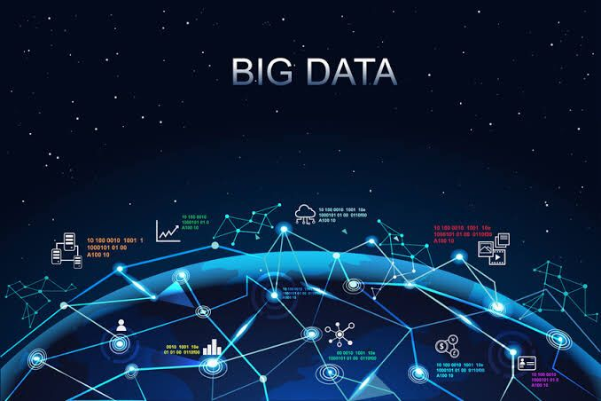

Slide 2

Como os dados são organizados
Dados estruturados
fonte bem definida
estrutura sólida
possui fácil análise
Dados semiestruturado
dados mistos
Dados não estruturados
diversas fontes
formato aleatório
tipo indefinido
modelo flexível

Slide 3
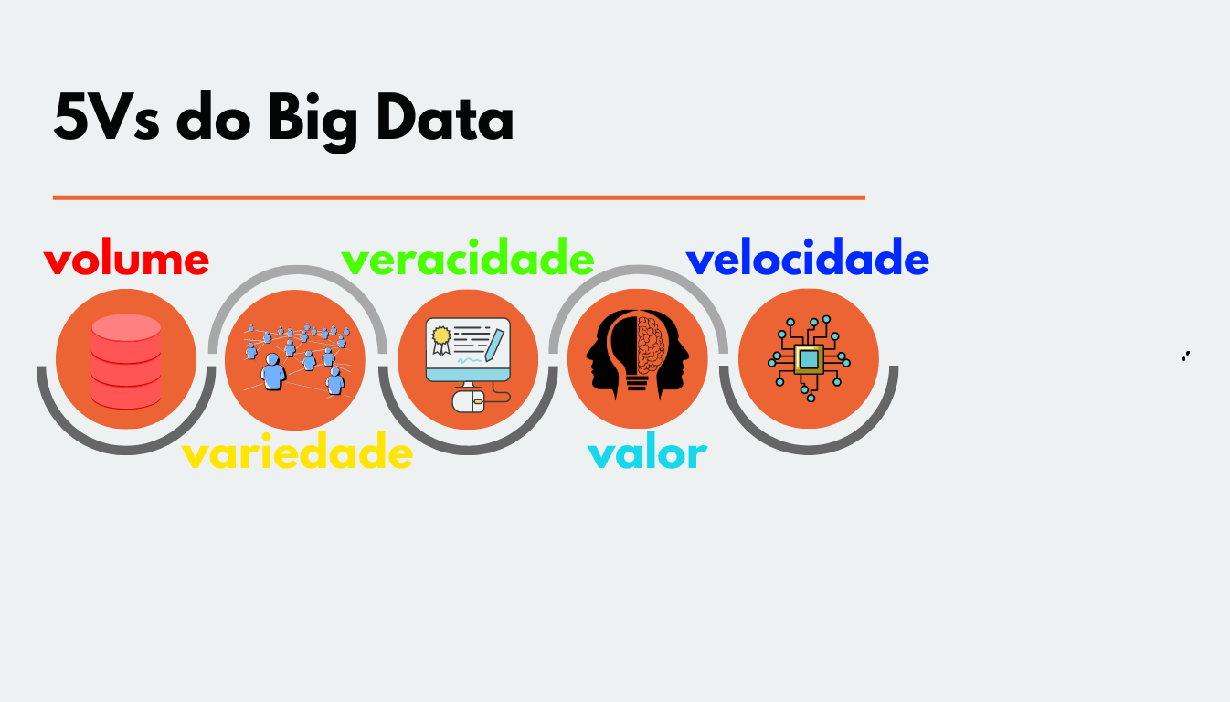
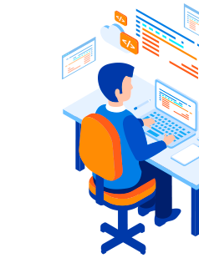

Slide 4
volume
O instituto Gartner estimou que pelo menos 2,2 milhões de terabytes seriam inseridos diariamente na internet no ano passado. No entanto, em 2021, esses números mais que dobraram demonstra estatísticas disponíveis no Internet Live Stats.
Observe alguns dados referentes a este ano:
Nesta quarta-feira (18), haviam pelo menos 5 bilhões de usuários na internet;
Já existem mais de 1.88 bilhão de sites no mundo todo;
Foram feitas 1.8 bilhão de postagens em blogs;
Já fizeram 1.87 trilhão de pesquisas no Google;
E já trafegou pelo menos 2.4 trilhões de gigabytes (GB) pela internet.

Slide 5
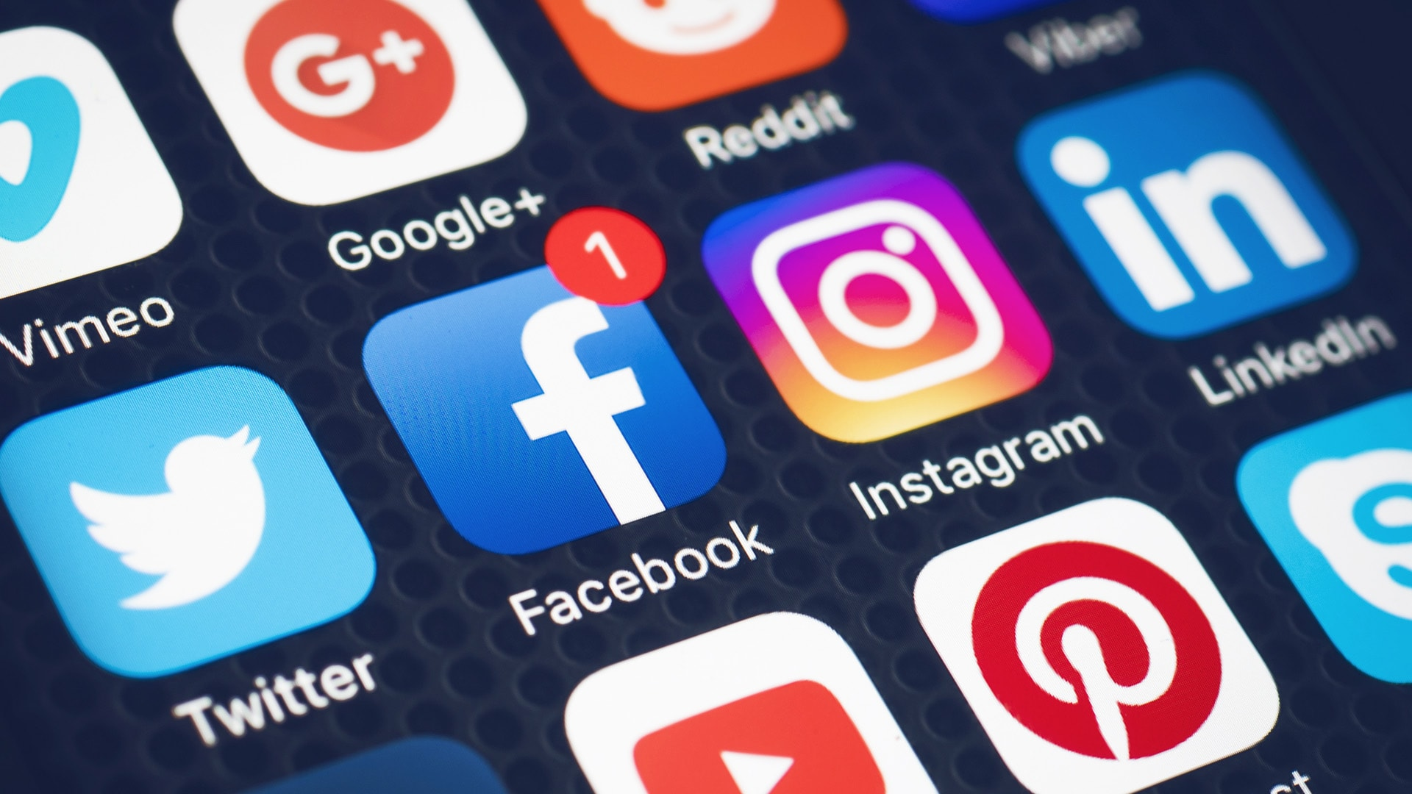
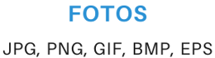
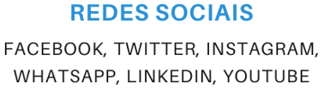
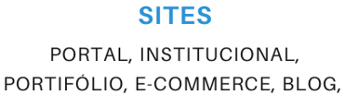
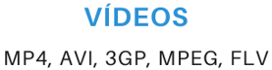
variedade
Os dados podem ser encontrados de diversas formas na internet, e nem sempre agrupados de forma homogênea.

Slide 6
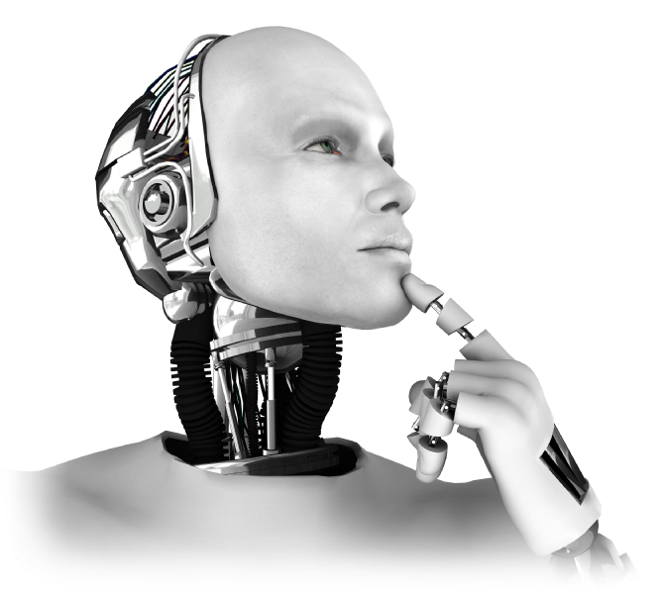
veracidade
A busca por determinadas informações podem apresentar diferentes resultados dependendo do ponto de coleta.
Layout defeituoso, informações errôneas, comentários de usuários, palavras homógrafas, tudo isso pode dificultar a análise dos dados.

Slide 7

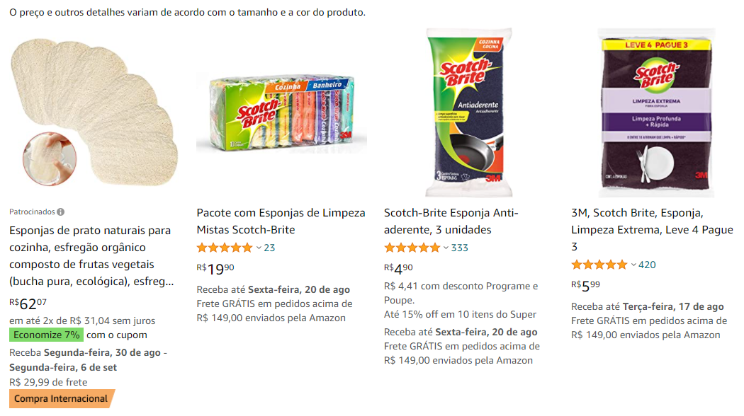

Slide 8
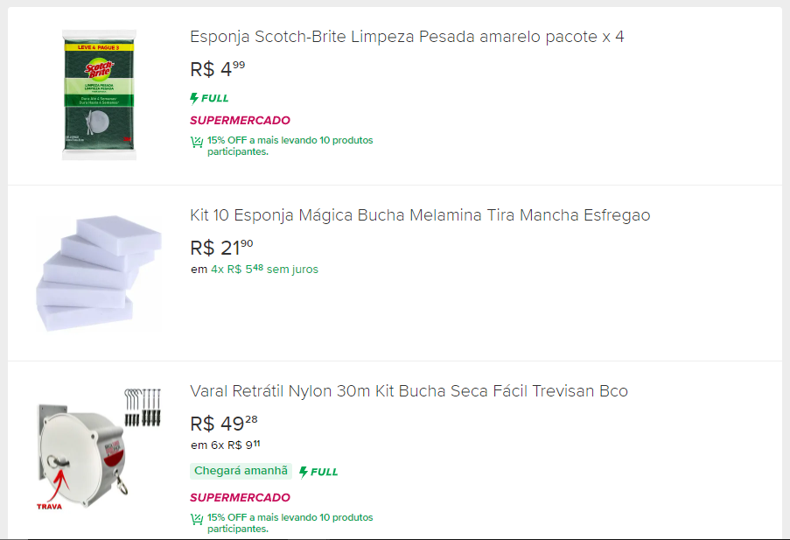


Slide 9



Slide 10



Slide 11
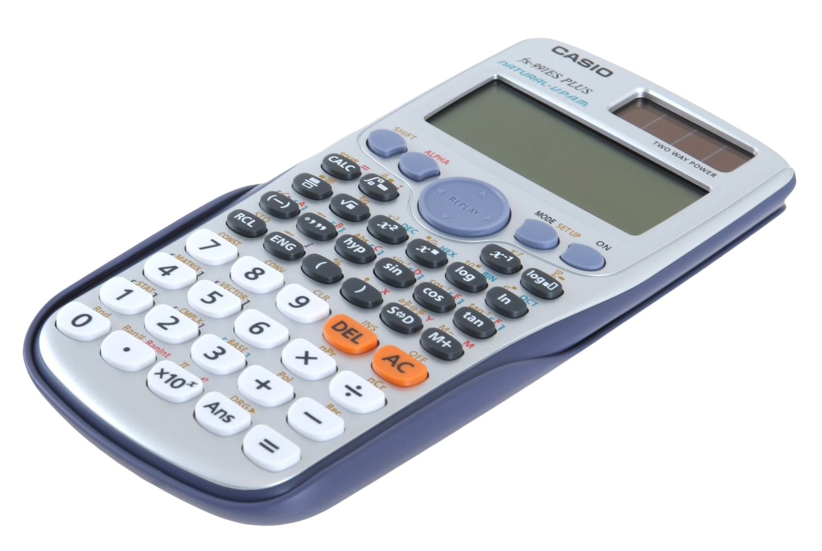
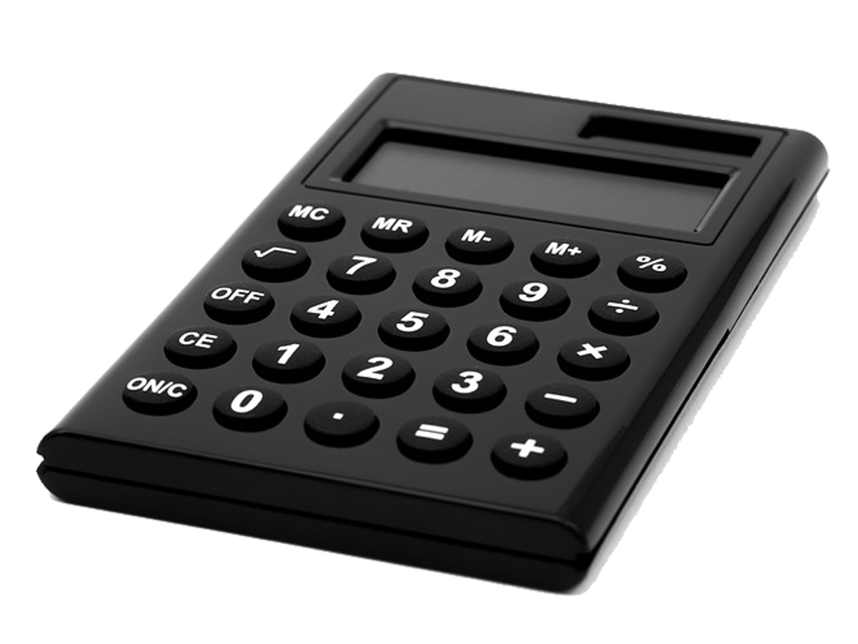
valor
Se refere a importância que fazer uma análise pode trazer para uma organização. Pois não é vantajoso despender tempo e outros recursos processando dados que não vão gerar ganho.

Slide 12
velocidade
Você cruzaria uma rua vendado(a) se a última informação que tivesse fosse uma fotografia tirada do tráfego circulante de 5 minutos atrás? Provavelmente não, pois a fotografia de 5 minutos atrás é irrelevante, você precisa saber das condições atuais para poder cruzar a rua com segurança (Dumbill, 2012).
Do mesmo modo, os dados precisam ser obtidos e processados o mais rápido possível para garantir a integridade no momento da análise.

Slide 13

Machine learning
Automatizando a organização, a máquina irá aprender a lidar com diferentes contextos, fazendo a coleta, o processamento e a visualização das informações.
Este representa um subcampo dos estudos da Ciência da Computação, muitos apontam como uma das vertentes da aplicação de IA.

Slide 14
Referências
ORACLE. O que é Big Data?: Big data definido. Disponível em: https://www.oracle.com/br/big-data/what-is-big-data/. Acesso em: 9 ago. 2021.
BERNERS-LEE, Timothy John (Coord.). Internet Live Stats: Internet Usage & Social Media Statistics. Disponível em: https://www.internetlivestats.com/. Acesso em: 9 ago. 2021.
AHLGREN, Matt. 100 + ESTATÍSTICAS E FATOS DA INTERNET PARA 2021. Disponível em: https://www.websitehostingrating.com/pt/internet-statistics-facts/. Acesso em: 9 ago. 2021.
NAVITA. Big Data: O que é?: Conheça seu conceito e definição. Disponível em: https://navita.com.br/blog/big-data-saiba-mais-sobre-o-conceito-e-definicao/. Acesso em: 9 ago. 2021.
ALGAR TECH. Machine learning: o que é e qual sua aplicabilidade. Disponível em: https://algartech.com/pt/blog/machine-learning-o-que-e-e-qual-sua-aplicabilidade/. Acesso em: 9 ago. 2021.
Quais são os riscos do big data para o mercado corporativo.telcomanager, 2021. Disponível em: https://www.telcomanager.com/blog/quais-sao-os-riscos-do-big-data-para-o-mercado-corporativo/. Acesso em:04/08/2021.
Abel, Carol.Análise de dados: conheça as 8 principais ferramentas de Big Data para usar nos negócios. Mindminers, 2018. Disponível em: https://mindminers.com/blog/ferramentas-de-big-data/.acesso em:04/08/2021.

